Slide 1
Xây dựng trang Web bán hàng online
SHOP
Nguyễn Tiến Dũng - 20183720

Slide 2
Tổng quan
PAY
Biểu đồ UseCase
01
Mô tả cơ bản tất cả các chức căng cần thi công trong trang web
Công nghệ sử dụng
02
Các công nghệ, ngôn ngữ sử dụng trong trang web
Biểu đồ lớp
03
Mô tả các model cần có trong trang web
Kĩ thuật cần tìm hiểu
04
Những kĩ thuật năng cao hơn cần tìm hiểu để hoàn thiện trang web

Slide 3
Biểu đồ UseCase

Slide 4
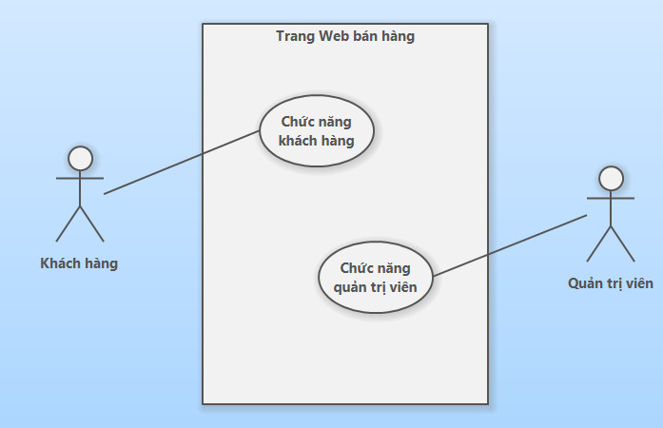
UseCase Tổng quan
Hệ thống gồm 2 tác nhân:
+ Khách hàng
+ Quản trị viên

Slide 5
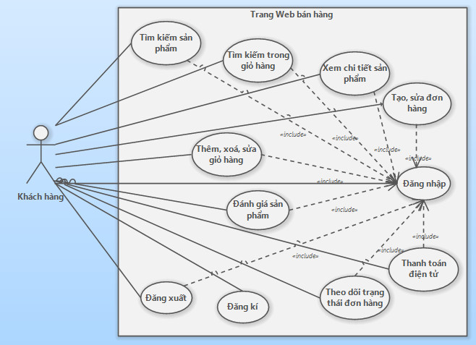
UseCase Khách hàng

Slide 6
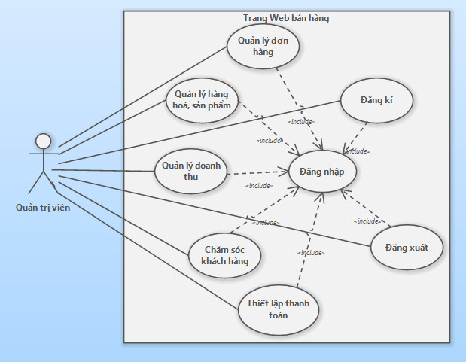
UseCase Quản trị viên

Slide 7
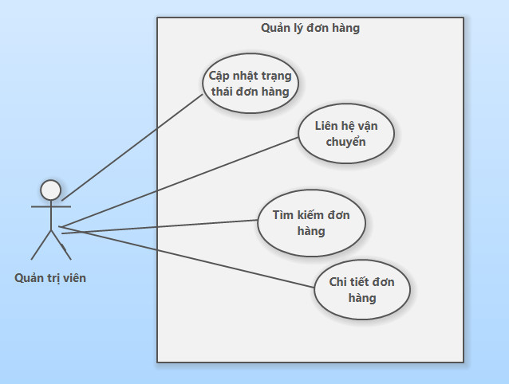
UseCase Quản lý đơn hàng

Slide 8
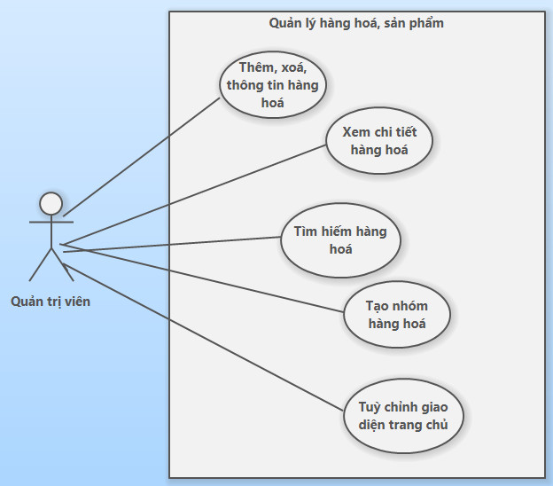
UseCase Quản lý hàng hoá, sản phẩm

Slide 9
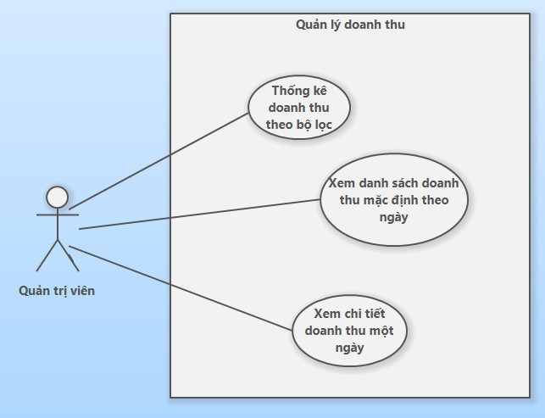
UseCase Quản lý doanh thu

Slide 10
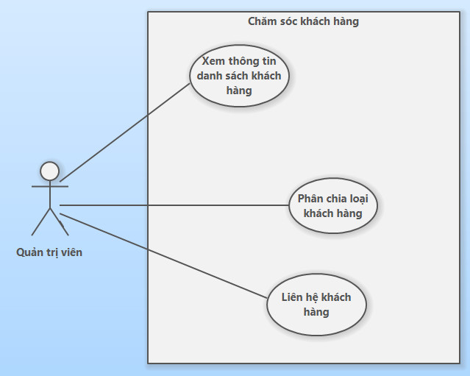
UseCase Chăm sóc khách hàng

Slide 11
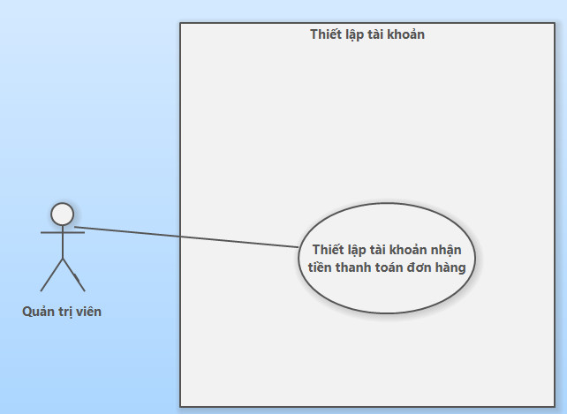
UseCase Thiết lập tài khoản

Slide 12
Công nghệ sử dụng

Slide 13



Công nghệ sử dụng

Slide 14
Biểu đồ lớp

Slide 15
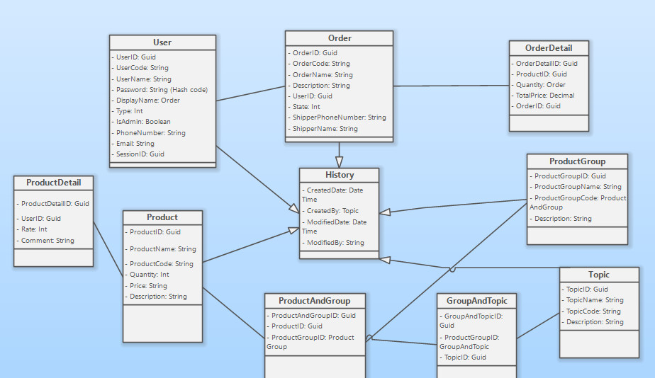
Biểu đồ lớp

Slide 16
Kĩ thuật cần tìm hiểu

Slide 17
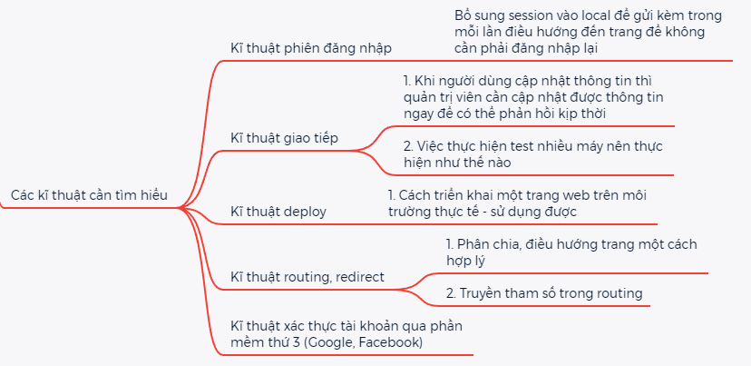
Kĩ thuật cần tìm hiểu

Slide 18
Kế hoạch trong 2 tuần tiếp theo (5, 6)

Slide 19
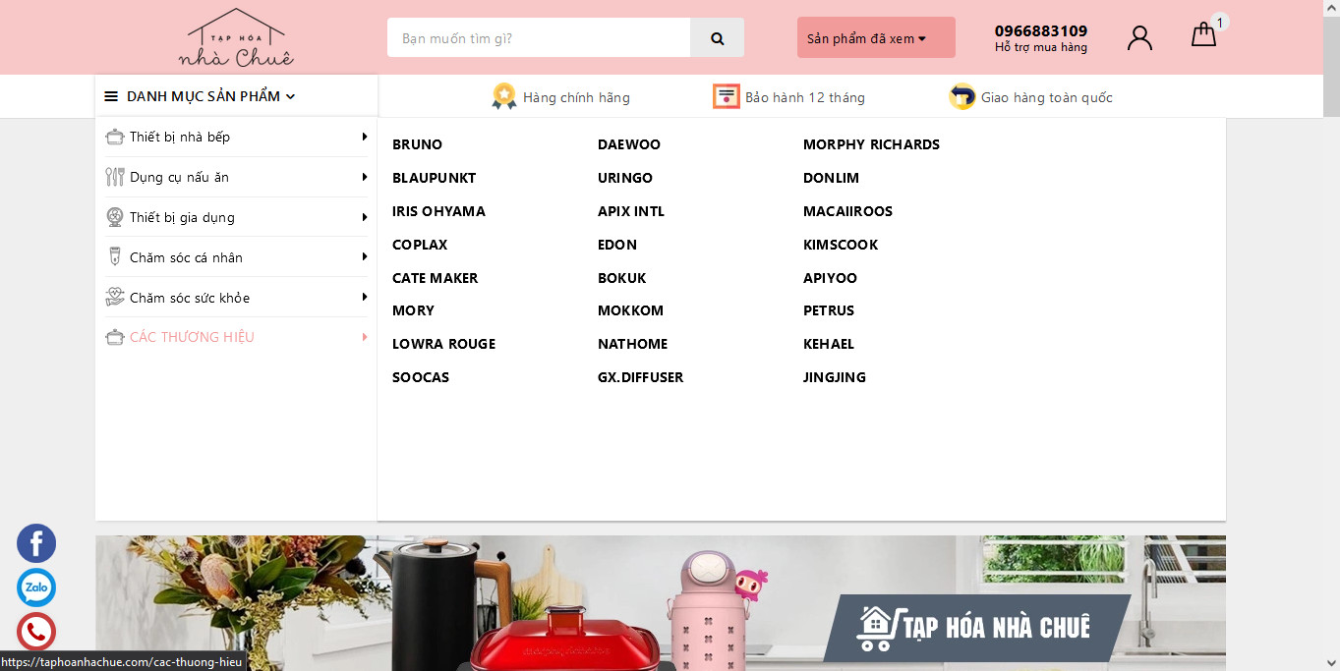
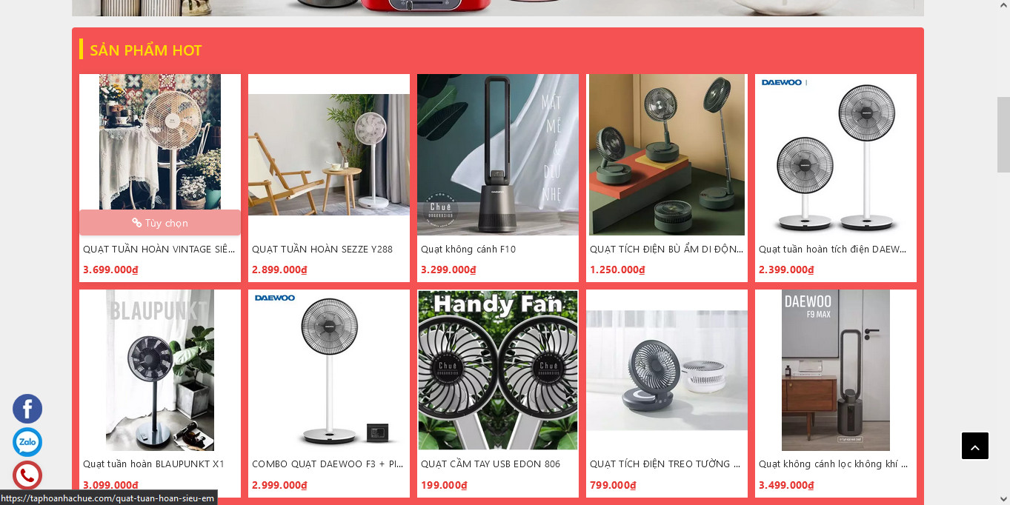
Kế hoạch 2 tuần tới
+ Tạo base front-end:
1. Các component cơ bản
2. Giao diện phía khách hàng (Paging, filter, router, v.v)
+ Tạo base back-end:
1. Database
2. Các đầu API cơ bản in ra giao diện khách hàng
3. Thêm, xoá, sửa (Đơn hàng, v.v)

